Slide 1
邮件大附件解决方案
Exdrive for Exchange
V.1.4-2015.4
产品功能如有更新，恕不另行通知，敬请关注www.msucplus.com获取产品最新介绍。

Slide 2
应用概述
通过邮件发送附件是我们最常用的文件传阅方式之一，大多数用户偶尔会因邮件附件超过大小限制无法发送或者无法接收而颇感头疼，这是因为邮件系统对附件的大小进行了限制（为保护系统及带宽等资源，如：Exchange邮件系统默认的附件大小为10M），即使发送方邮件系统允许发送较大附件，却难以保证接收方邮件系统允许接收该附件。
为满足广大企业用户的邮件大附件应用需求，结合我们的另外一款产品Exdrive（企业网盘），我们推出了邮件大附件解决方案。邮件大附件解决方案支持包括Exchange在内的大多数邮件系统。
Exdrive邮件大附件——让你的邮件附件“畅行无限”！

Slide 3
工作原理
大附件存储文件服务器
外部邮件系统
1
1
2
大附件服务器
4
3
外部邮件收件人
Exchange 服务器
发件人：在Outlook或OWA中点击大附件应用插件，直接将本地大附件通过HTTP 或SSL协议方式上传到Exdrive企业网盘；
Exdrive：收到用户上传的大附件后，立即返回加密的下载链接地址到发件人Outlook或OWA的邮件正文中；
发件人：将含有大附件下载链接的邮件发送给邮件收件人；
收件人：通过点击邮件中下载链接地址，获取大附件。

Slide 4
产品特性
企业本地私有化部署；
基于活动目录的身份验证体系；
提供企业管理员全局化管理，对使用情况了如指掌；
符合企业内容审计要求，提供内容保留功能；
与微软产品紧密整合，提供微软Outlook，OWA，Lync插件，方便用户使用。

Slide 5
产品介绍
客户端支持：
发件人：Outlook 2007/2010/2013和OWA 2007/2010/2013（浏览器访问）；
收件人：无任何要求，通过链接下载附件，支持移动设备下载。
主要功能：
支持文件的上传、下载、移动、删除和属性编辑；
支持文件夹的创建、下载、移动、删除和属性编辑；
支持文件的断点续传，支持文件上传过程中暂停及再上传；
支持文件“秒传”；
支持一键快速转存到“中转站”（需要双方均为企业内部用户）；
支持用户对文件自定义设置共享范围（公开、企业内、不共享），默认项可在后台全局设置；
支持用户对文件自定义设置过期时间（可设置为永久或定量周期），默认项可在后台全局设置。

Slide 6
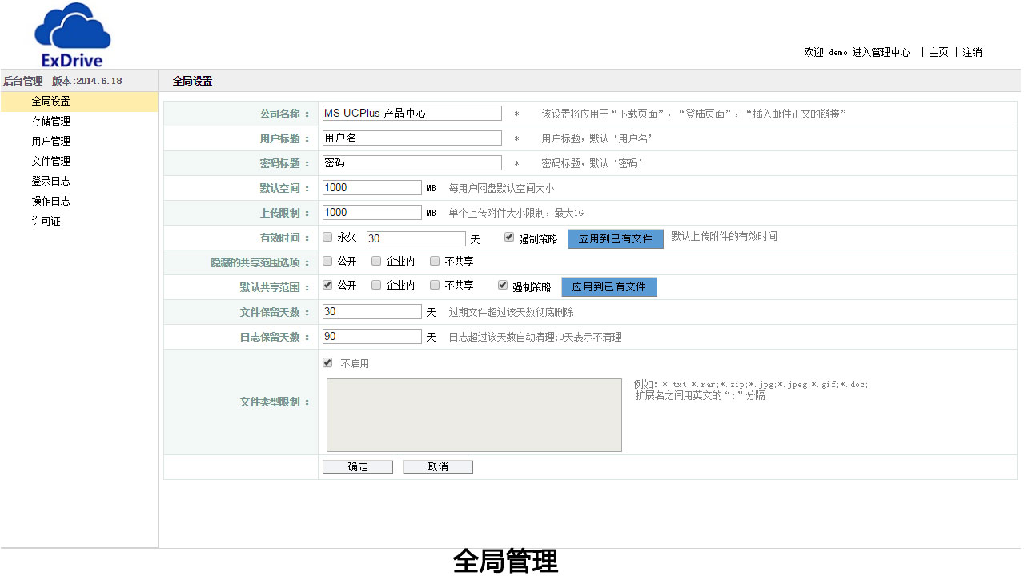
产品介绍（续）
后台管理：
Web操作管理界面，简便易用；
支持配置单个上传附件大小；
支持配置上传附件的文件类型；
支持配置用户存储空间大小；
支持配置全局设置（共享范围、过期时间等）；
支持文件恢复功能；
支持审计，日志查看。
安全特性：
支持SSL（安全套接层协议）加密传输访问；
文件下载链接地址加密，无法穷举；
支持文件断点续传化和文件一致性校验。

Slide 7
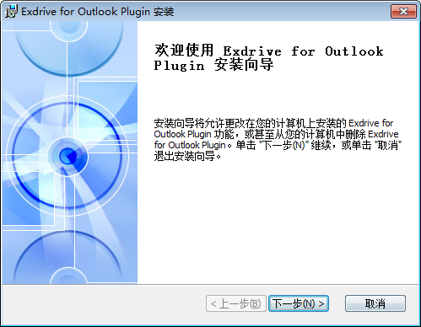
Exdrive for Outlook 插件
Exdrive for Outlook是我们推出的专用于Outlook客户端的邮件大附件插件。用户在Outlook中通过该插件就可以在邮件正文中简单、快速的插入大附件的链接地址URL，接收方用户只需点击邮件中的链接地址就可轻松下载该附件，不受其所用邮件系统的附件大小限制。
Exdrive for Outlook客户端小巧易用（仅2M）、成熟稳定、安装简便，目前已支持Outlook 2007、Outlook 2010和Outlook 2013客户端。
Exdrive for Outlook的msi安装程序

Slide 8
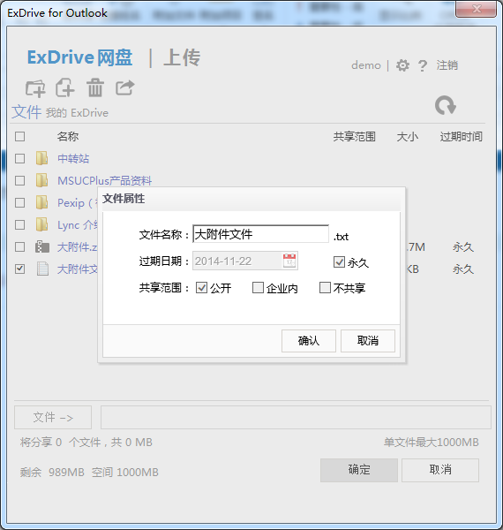
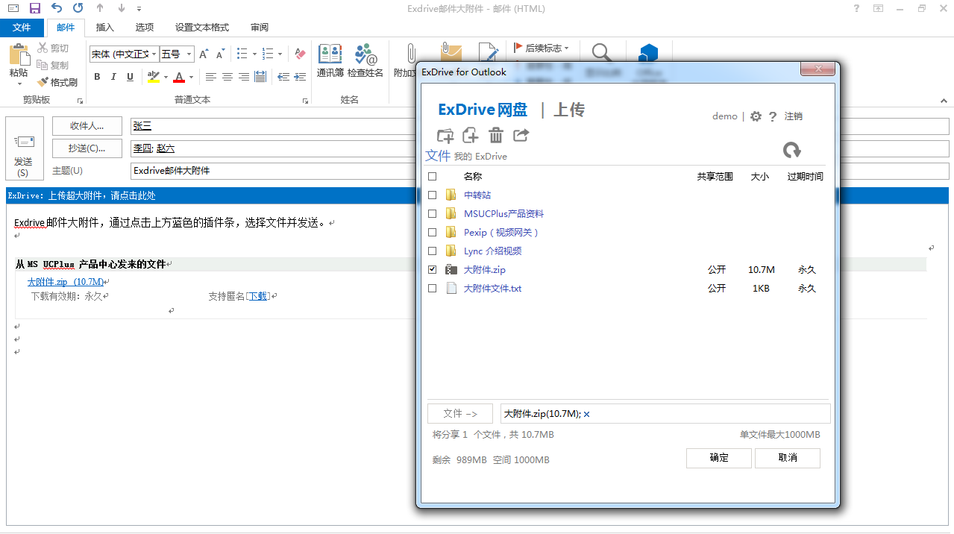
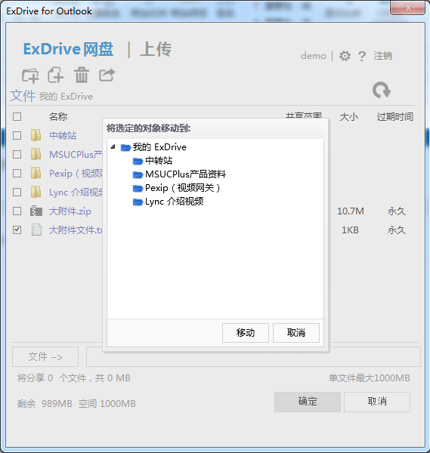
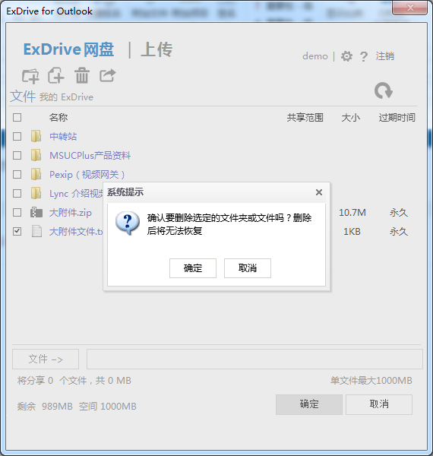
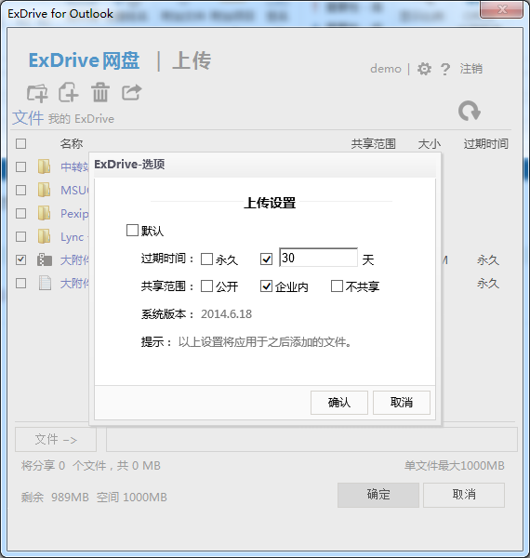
Outlook操作界面
可修改文件属性
可移动文件路径
删除文件
可修改上传设置

Slide 9
Exdrive for OWA 应用插件
Exdrive for OWA（全称为Exdrive for Exchange OWA）是我们推出的专用于微软Exchange OWA的邮件大附件Web插件。用户在OWA中通过该插件就可以在邮件正文中简单、快速的插入大附件的链接地址URL，接收方用户只需点击邮件中的链接地址就可轻松下载该附件，不受其所用邮件系统的附件大小限制。Exdrive for OWA与Exdrive for Outlook功能及应用体验一致。
Exdrive for OWA将Exdrive嵌入到Outlook Web App中,只需在服务器端进行简易部署，客户端无需任何插件及改动。Exdrive for OWA目前对Exchange Server 2007/2010/2013均有良好的支持。
浏览器支持：
 | 上传 | 下载 | 备注
IE6 | 不支持 | 支持
IE7 | 不支持 | 支持
IE8+ | 支持 | 支持 | IE 11 需要打开兼容性视图（Exchange 2010）
Firefox | 支持 | 支持
Chrome | 支持 | 支持
Sarfari | 支持 | 支持

Slide 10
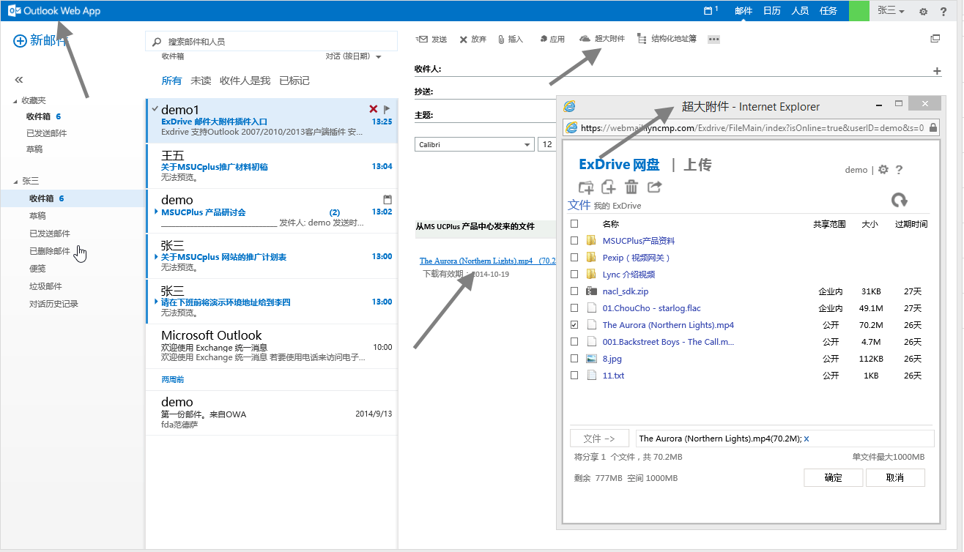
OWA操作界面
只需点击“超大附件”图标，即可使用邮件大附件功能（与Outlook里的体验一致）。

Slide 11
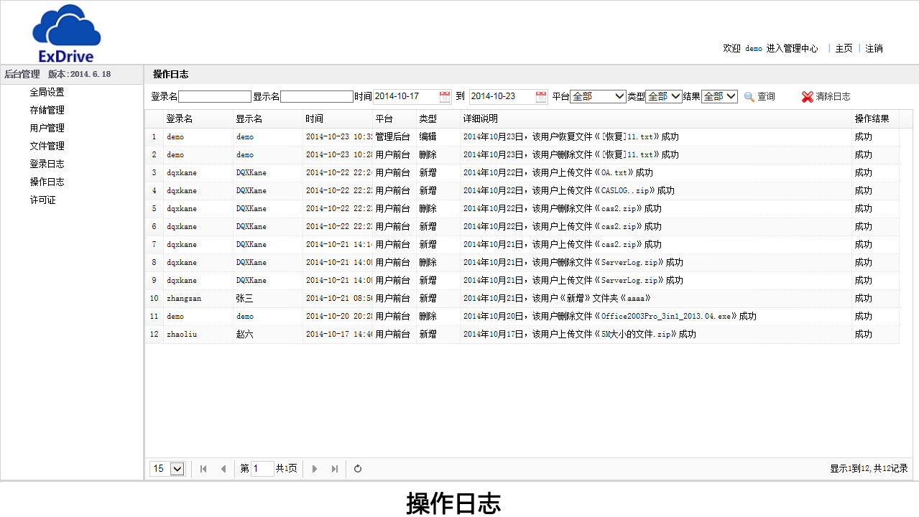
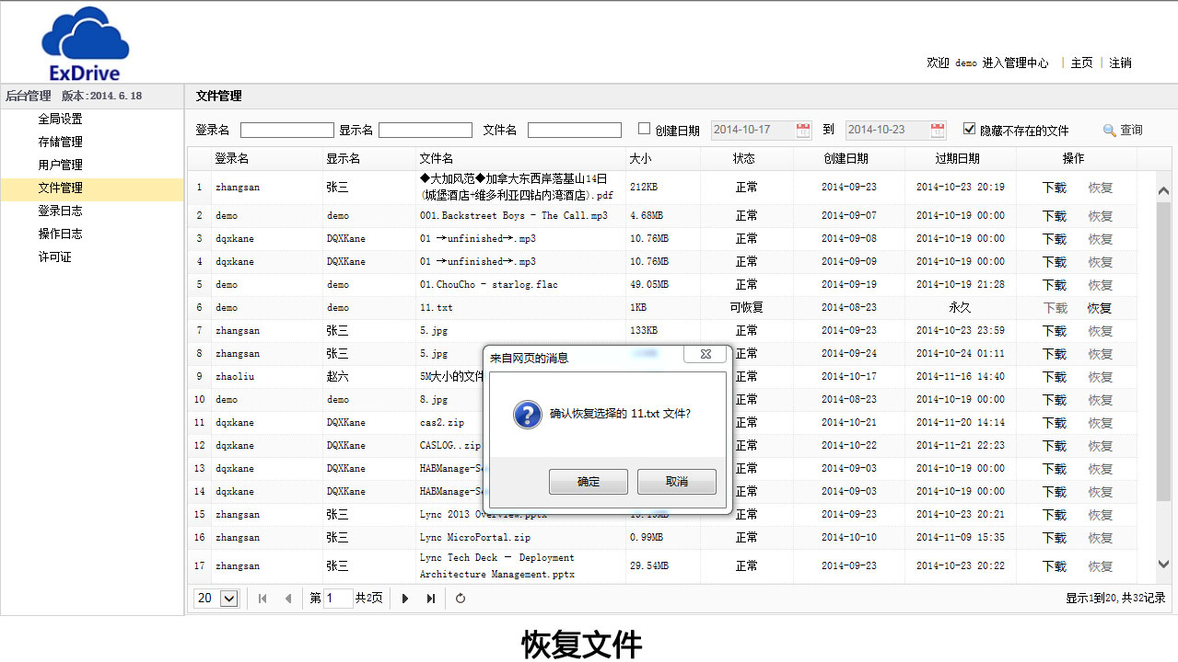
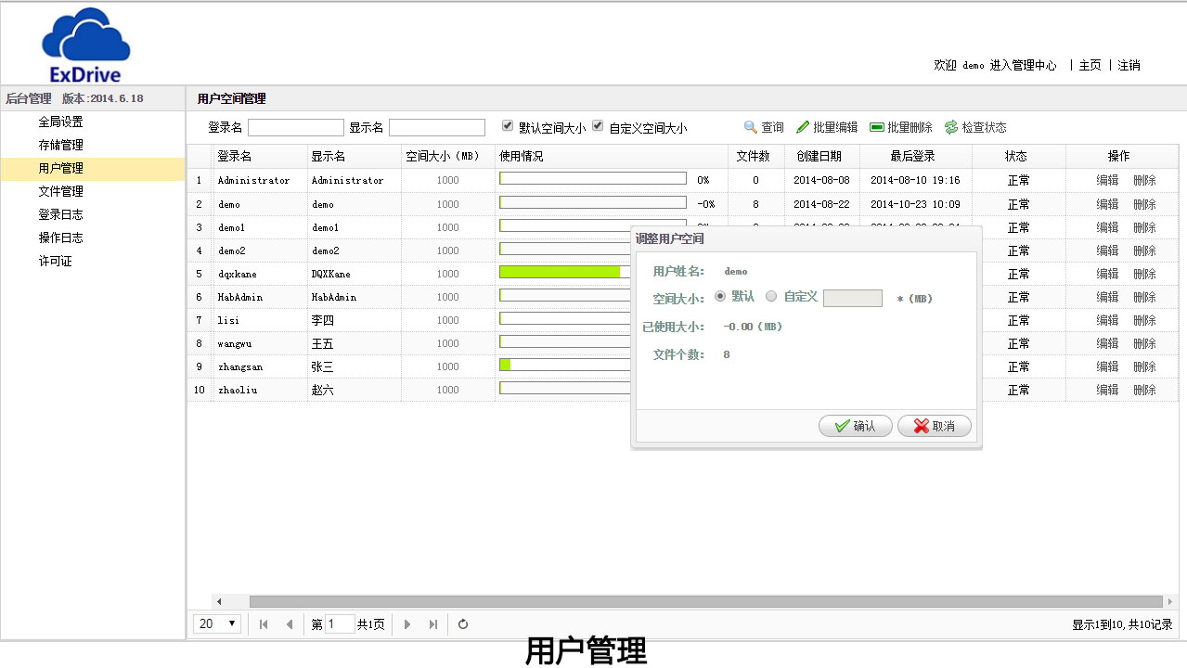
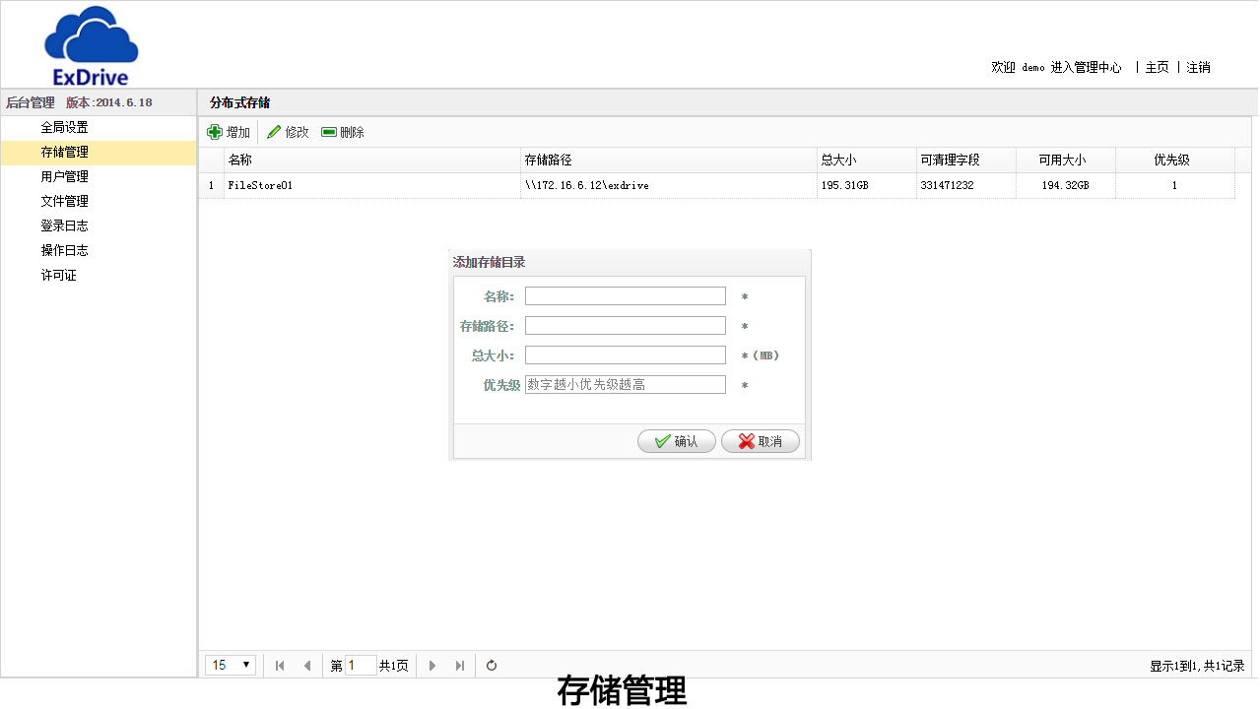
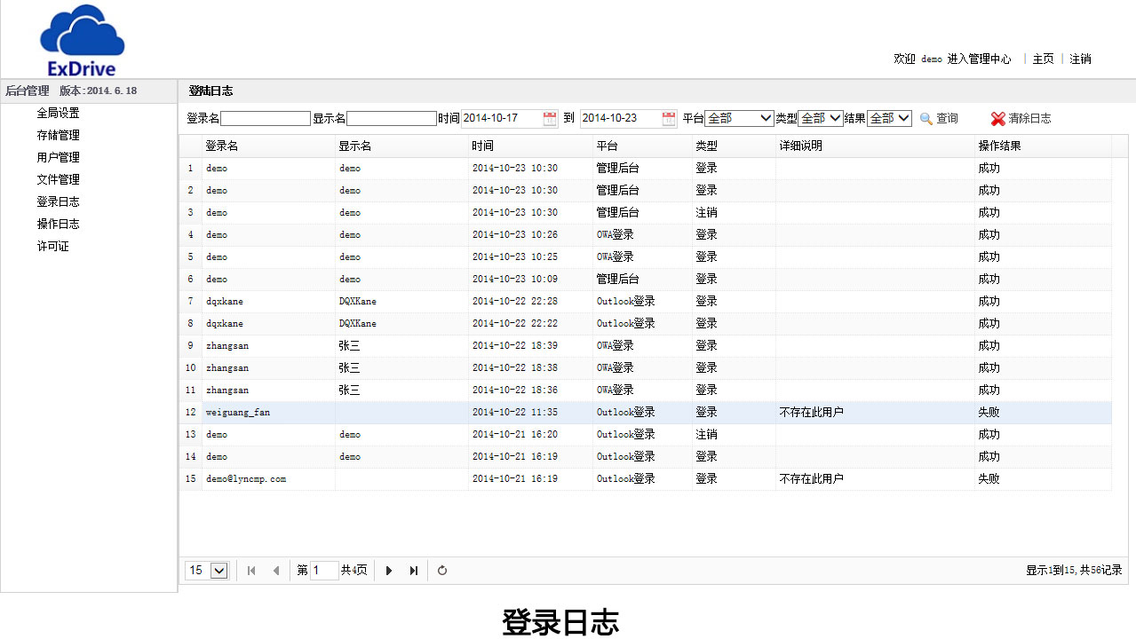
后台管理功能

Slide 12
如何获取邮件大附件
如您对本产品感兴趣，欢迎发送邮件到 Sales@msucplus.com与我们联系。
温馨提示：建议您在邮件中写明Exchange邮件系统架构、版本、用户数，以及留下您的联系方式。
点击进入产品体验中心
关于我们：
【UC加】是一系列基于微软统一沟通平台（UC）的增值应用套件的统称，包括：HAB管理工具、企业网盘、Lync定制应用等。我们的目标是在（UC）原生功能基础上为您提供更多的便捷化应用插件和管理工具。
扫一扫关注我们的微信号，了解更多产品信息： ucplus

Slide 13
感谢您的时间
LyncMP
企业微门户
HABPlus
企业通讯录
微信号：ucplus【UC加】
ExSignature
企业统一签名
ExDrivePlus
ExDrive
邮件大附件
活动目录对象
自动化管理
ExProfile
员工自助平台

